Slide 1
Opplegg 4 - Energiformer og -overgangar
Kva er energi?
Energi er det som får ting til å skje. Utan energi kunne ikkje noko røre på seg. Energi kan aldri oppstå eller forsvinne, han kan berre gå over til andre energiformer. Vi seier at energien er teken vare på.
Stillingsenergi (potensiell energi)
Når vi løftar ein gjenstand høgare opp frå bakken, tilfører vi han energi. Jo høgare opp gjenstanden er, dess høgare energi har han. Denne energien kan enkelt bli omforma til andre typar energi med ein gong du slepp gjenstanden og han tek til å falle.
Rørsleenergi (kinetisk energi)
Ein gjenstand som rører på seg har meir energi jo større fart han har. Det er difor det blir så mykje større skade om en bil kolliderer når han har stor fart, sidan energien er mykje større enn om bilen hadde kjørt saktare.
Lyd
Lydenergi finnest i lydbølgene som rører seg til øyret ditt. Lyd er eigentleg trykkbølger i luft (eller andre materiale) som får luftmolekylane til å svinge. Sidan luftmolekylane rører på seg, får dei ein type rørsleenergi som vi kallar lydenergi.
Snakk om
Du slepp ein stein frå 1 meter over bakken, og etterpå slepp du han frå 2 meter over bakken.
Kva skjer med farten til steinen akkurat i det han treff bakken i dei to tilfella?
Kvifor er det slik, trur du?
Kvifor kan vi ikkje høyre eksplosjonar som skjer i verdsrommet?
Varme
Varme er ein form for energi, men en gjenstand kan ikkje innehalde varme, han kan berre overføre varme. Varme er energi som går frå ein gjenstand med høg temperatur til ein gjenstand med lågare temperatur.
Elektrisk energi
Elektrisitet er ladningar som rører på seg, som regel elektron. Da har desse ein type rørsleesenergi som vi kallar elektrisk energi.
Strålingsenergi (for elektromagnetisk stråling)
Stråling er samansett av bølger av elektrisitet og av magnetisme, ein kan seie at han rører på seg. Da har dei en type rørsleenergi. Han kan for-plante seg i lufttomt rom, og all energi vi får frå sola er av denne typen.
Kjemisk energi
Alle kjemiske sambindingar har lagra energi i bindingane sine. Denne energien kan bli frigjeven ved at vi bryt desse bindingane. For nokon stoff er det vanskeleg å bryte bindingene for å frigi denne energien, men for andre stoff er
Eksempel på energikjeder
Sleppe ein ball frå ei høgd:
Stillingsenergi → rørsleenergi → lydenergi og varmeenergi
Bilkollisjon:
Rørsleenergi → lydenergi og varmeenergi
det veldig enkelt. I fossile brensel er dette enkelt med å varme stoffet opp slik at vi får ein forbrenningsreaksjon (se opplegg 31). Det er faktisk forbrenningsreaksjonar som gjer at vi får frigitt den kjemiske energien frå maten vi et.
Energiproduksjon er eigentleg berre energiomforming
Ofte snakkar vi om å produsere energi, men det går ikkje an å produsere eller lage energi, han kan jo berre omformast! Når vi snakkar om energiproduksjon, meiner vi som regel å omforme ein energiform til elektrisk energi. Eksempel på energiomforming:
Vasskraft som omformar stillingsenergien i store vassmengder til elektrisk energi
Vindkraft som omformar vinden sin rørsleenergi til elektrisk energi
Solceller som omformar strålingsenergien frå sola til elektrisk energi
Fossil energi som omformar den kjemiske energien i olje, kol og gass til elektrisk energi
Kva er energikvalitet?
Han seier noko om kor enkelt det er å bruke energien til noko nyttig. I ei energikjede vil energikvaliteten alltid synke når energien blir omforma til andre typar. Han blir mindre nyttig. Til slutt endar all energi opp som svak varmeenergi. Og denne er veldig vanskeleg å bruke til noko nyttig. Elektrisk energi er veldig enkelt å bruke til noko nyttig. Kva med dei andre energitypane?

Slide 2
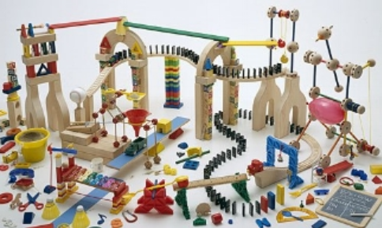
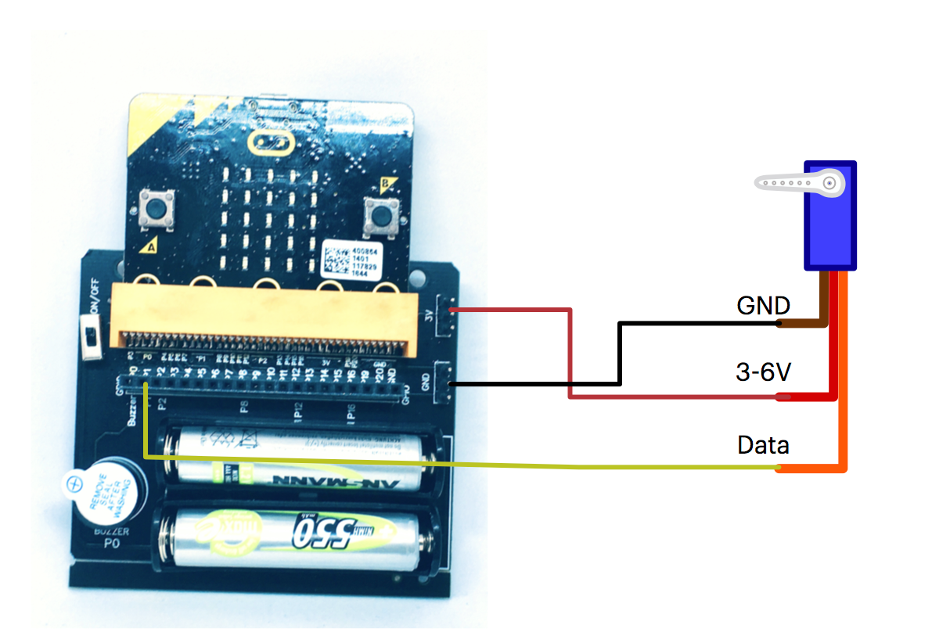
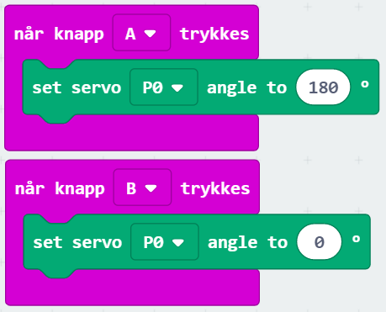
Lag ein kjedereaksjon - programmer ein servo
Oppgåve
Lag ein kjedereaksjon som forflyttar ei kule minst to meter utan at nokon tek på henne undervegs. Det må nyttast minst tre deler og minst ein servo.
Fase 1:
Kva er ein kjedereaksjon?
Kvar kan du finne ut hva det tyder?
Kva slags
materiale kan brukast?
Fase 2: Kvar skal kjedereaksjonen få energien frå? Kva slags materiale og delar skal han vere laga av? Korleis kan du bruke minst ein servo som ein del av kjedereaksjonen din? Teikne ei skisse.
Fase 3: Bygg kjedereaksjonen og lag programmet til servoen.
Kople opp micro:bit og kretskort med servoen som vist på figuren.
Servoen har tre fargar på leidningane der det er viktig at den rette leidningen havnar på den rette plassen.
Døme på program
Det øvste programmet gjer at servoen dreier 180° i den eine retninga.
Det nedste programmet gjer at servoen dreier attende til utgangspunktet.
Kan de bruke noko av dette til dykkar kjedereaksjon?
Fase 4: Prøv ut kjedereaksjonen.
Fase 5: Kan de gjere han betre på nokon måte? Verkar han som planlagt? Må noko bli justert?
Fase 6: Lag den ferdige kjedereaksjonen.
Fase 7: Lag ein filmsnutt av kjedereaksjonen, og skriv eller lag eit lydklipp med forklaring på kvifor de valde å lage kjedereaksjonen akkurat slik de gjorde.
Oppgåve
Studer kula heile vegen gjennom løypa og forklar kva typar energi ho har, og kva typar energi ho mottek og mister undervegs i løypa.

